Slide 1
2021
NRTC運営方針
一般社団法人長崎県サッカー協会審判委員会
長崎県審判トレーニングセンター

Slide 2
▍ JFAのコンセプト
日本審判文化の形成

Slide 3
▍ 九州審判委員会のコンセプト
九州PRIDE
FIFAレフェリーを出す！
人材育成！

Slide 4
▍ 長崎県審判委員会方針
連帯と進化
小川直仁審判委員長

Slide 5
▍ 本年度テーマ
「『連帯と進化』 日本一の審判委員会を目指し 夢の実現に向けて！」
▍ サブテーマ
〜長崎県審判トレーニングセンター（NRTC)による成長戦略のさらなる進化〜
「結束から連帯へ 再生から進化へ」
小川直仁審判委員長

Slide 6
▍ NRTCコンセプト
目 的 ｢自己実現への支援｣
目 標 日本一の審判集団をつくる！
２級昇格
J1主審
FIFA REFEREE
WC REFEREE
１級昇格
ヒューマニズム的成長

Slide 7
▍ NAGASAKIの挑戦
長崎県からワールドカップファイナルレフェリーを出す！
Kyu1
九州 プール
JFL
J３
J２
J１
プロ
FIFA
WC①
WC②
22⇒23 24⇒25 26⇒27 28⇒29 30⇒31 32⇒33 34⇒35 36⇒38 39 ⇒ 43
１級レベルの 審判員の養成
１級審判員誕生
自己実現
個個人の尊重

Slide 8
▍MILE STONE
TOKYO OP
QATAR WC
PARIS OP
2021
2022
2023
2024
2025
JFAプール 複数名
KYU１ ５名体制 ＆ 九州プール最低１名
九州アカデミー 複数名
ブロック体制
NAGASAKI REFEREE CLUB
NAGASAKI PGMLO
チーフインストラクター 制度
プロコーチ制度

Slide 9
革新力 × 牽引
Innovation × Pull
I&P
▍ 2021 NRTC テーマ
長崎 九州 日本 ⇒ らしさの追求！

Slide 10
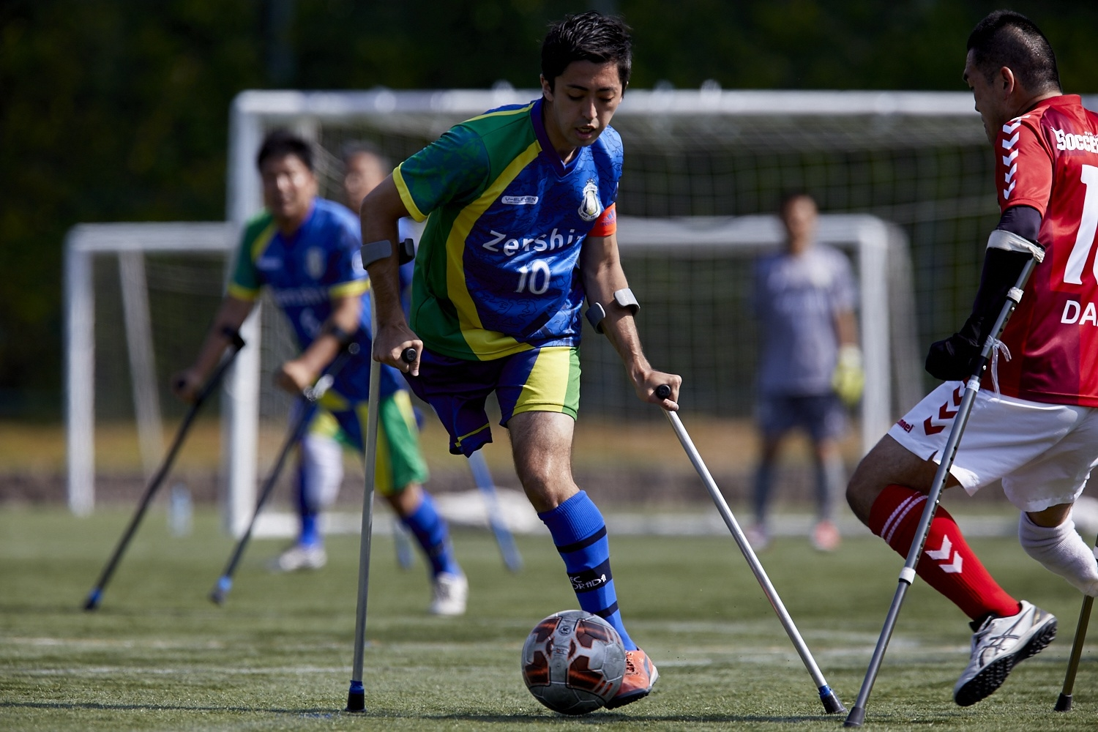
▍ 指 針
NAGASAKI REFEREE
裏切らない指導者
〝教えない指導〟
▍コーチ制の柱
●絶対はない！常識を疑う！
●ビジョン＋情熱
●知識・技術・風格・心と精神
の錬磨
人の成長の支援
強 化
●自立（自律）と責任
●個性の追求
●エンパシーの獲得
＊特性の伸張
＊ギャップの表現
育 成
●基礎・基本の意識付け
●強靱で柔軟な心を育む
●謙虚さの理解
＊NAGASAKI METHOD
習得
日本一の審判員集団

Slide 11
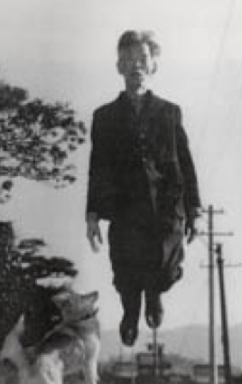
▍NAGASAKI REFEREE PRINCIPLE
〝悪い、汚い、狡い〟は許さない！
TARGET
人間的魅力
再開方法の間違いは命取り！
走るのは 当たり前！
基準は高く！
ファールでないものはファールにしない！
言い訳無用！
信頼は時間！
GameEmpathy の効いたReferring
「人間力」
感 性
強靱で柔軟な心と謙虚さ
（人格的迫力）
「リベラル・アーツ」
「技術だけでは十分でない。リベラル・アーツと結びつかなければならない。」
情緒
中世ヨーロッパの大学制度での「人が持つ必要がある技芸の基本」で自由七科を指す。
・文法学・修辞学・論理学（三学）
・算術・幾何・天文学・音楽（四科）
現代でいう「人文科学・社会科学・自然科学」を横断的に教育する科目群のこと。
「スミレはスミレ」

Slide 12
▍ 事業推進体制
審判員育成強化事業
コース：錬成／強化
研 修：レフェリング
NRST
フィジカル
メンター制
面談
選考
レフェリー
アカデミー
コース：グラスルーツ
プレアカデミー
アカデミー
研 修：レフェリング
NAC
RC
フィジカル
面談/選考
ブロック部会＆
郡市委託事業
事業・４級認定
・４/３級更新
・３級昇格
・スキルアップ
・ユース研修
＊県と郡市の協同事業
審判指導者
トレセン
事業・コーチ制
・NIST
・スキルアップ
・アセッサー派遣
・選考
レフェリー
マネジメント
事業・審判員
コンプライアンス
・審判員成長戦略
・審判派遣
RECTURE
NRST
・強化審判員及び２級審判員の希望者
NAC
・アカデミー及びプレアカミー受講者
・その他希望者（資格不問）
RS
・グラスルーツ
・非定期開催
NIST
・インストラクター及びその希望者
REFEREEING & COACHING
・県内公式大会には原則全試合主審及び担当コーチをアセッサーとして派遣
・他県との相互交流（交渉中）
・県外武者修行派遣（企画中）

Slide 13
▍事業別年度目標
本 部
「変革の安定化」
審判員育成強化事業
「」
レフェリーアカデミー
「」
レフェリーマネジメント
「」
審判指導者トレセン
「」
ブロック部会＆郡市委託事業
「」

Slide 14
▍ブロック部会構想
佐世保市審判委員会
平戸市審判委員会
県審判委員会
県北 ブロック
壱岐 部会
上五島 部会
長崎 ブロック
県央 ブロック
五島 部会
島原 ブロック
対馬 部会
北松審判委員会
島原市審判委員会
諌早市審判委員会
大村市審判委員会
南高審判委員会
長崎市審判委員会
西彼審判委員会

Slide 15
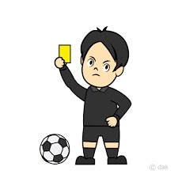
▍コーチ制とメンター制
目 的
指導の継承と高度化
カウンセリング
NAGASAKI型指導 システムの定型化
人材育成
メンターグループMeeting
Referee Meeting
コーチグループMeeting
チーフ インストラクター制
コーチ制
メンター制
チーフインストラクター
インストラクター
強化審判員
アカデミー審判員

Slide 16
▍将来像Ⅰ
日本審判文化
ゲームの分化
プロフェッショナゲーム
×
ナショナルゲーム
狙いは？
「審判員の社会的地位向上」
NAGASAKI PGMOL
審判指導者の分化アセッサー
×
インストラクター
プロ化&独立化
担当の分化
審判員・指導者
×
チーム指導者
イングランドで審判基準を改善するために2001年に結成された。PGMOLグループはすべてのEFL、プレミアリーグ、およびサッカー協会（FA）の競技会を統括し、3つの組織すべてとスポンサーが資金を提供している。

Slide 17
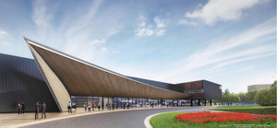
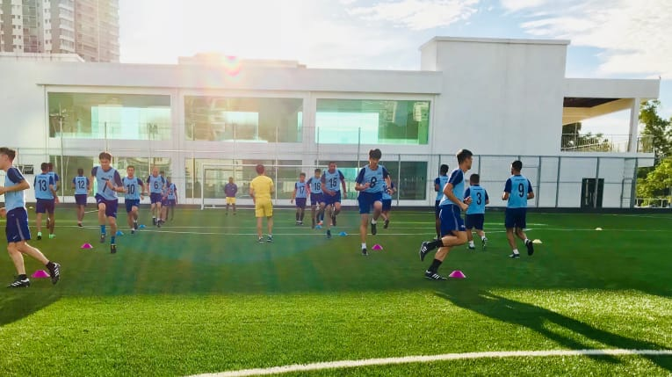
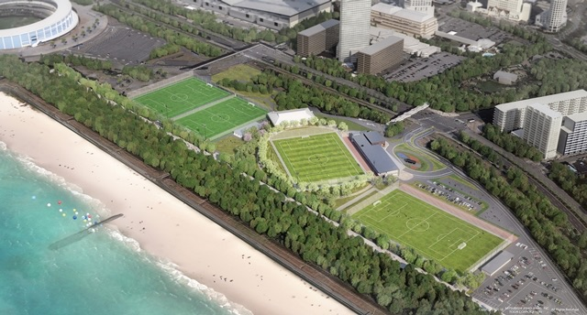
▍将来像Ⅱ NAGASAKI PGMOL構想
❶ トレーニングセンター（ハウス・グランド）の確保
AFC REFEREE ACADEMY
JFAナショナルフットボールセンター（千葉県幕張）

Slide 18
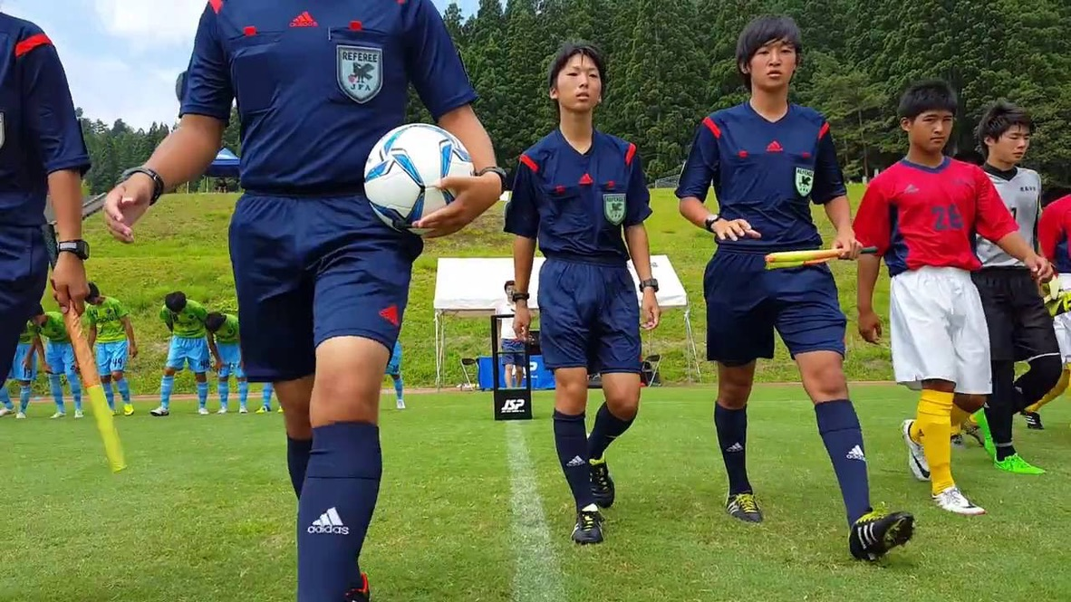
❷ （仮称）NAGASAKI REFEREE CLUB
・中学生コース、高校生コース、社会人コース、女子コース、指導者コース
・県内４地区開催： 長崎・県央・島原・県北
・会費制
・実技、講義、人間学、英会話、ボランティアの塾型
・専任コーチ ･･･ フィジカル／スキル／メンタル／マネジメント
・週6日制
・海外留学or研修
❸ 自主運営体制 ＞ PGMOL化
▶ 社団法人設立 ･･･ 名称／代表、理事、スタッフ／事務所
▼
人＆モノの確保
▼
資金確保
漸次進行

Slide 19
▍将来像Ⅲ プラットホームシステム
SUPPLY
大会・イベント主催者
-団体・FA・自治体 企業・他-
SPONSOR
企業・団体
自治体
DEMAND
審判員・指導者
希望者
情報提供
支援
登録
登録
支援
条件提示
条件提示
派遣
申込
PLATFORM
コーディネーター
研修提供

Slide 20
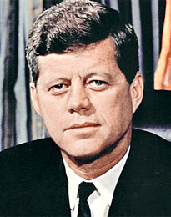
▍NRTC MOTTO
米国第35代大統領 J.F.ケネディ
1917/5/29~1963/5/29
大統領就任演説 1961/1/20
「国があなたのために何をしてくれるかではなく、
あなたが国のために何ができるか
を考えようではありませんか・・・」
Notes:
県、九州、日本FA及び審判委員会に何ができるか？ 選手、審判員、チーム関係者、観客に対して何ができるか？ 互いの成長が基本 日本一、世界一の審判委員会へ！

